Slide 1

Retina kan damarlarını çıkarmak için eşikleme temelli morfolojik bir yöntem
SAMED SONKAYA

Slide 2
ÖZET
- Son yıllarda, diyabete bağlı retina hastalığı körlüğün öndenedenlerdendir. Bu hastalığın önüne geçebilmek için retina ağ yapısının doğru bölütlenmesi gerekir. Retina ağ yapısının doğru ve hızlı bölütlenmesi için bilgisayar destekli tanı sistemlerine ihtiyaç duyulur. Retina damar ağ yapısını bölütlemek için morfolojik işlemlere dayalı bir yöntem retina görüntüleri üzerine uygulanmıştır. Morfolojik işlemlerin uygulandığı fundus görüntüsüne üç farklı eşikleme yöntemi uygulanmıştır. Bu eşikleme yöntemleri; Çoklu Eşikleme, Maksimum Entropi Tabanlı Eşikleme ve Bulanık Kümeleme Tabanlı Eşikleme yöntemleridir.

Slide 3
MATERYAL VE METOTLAR
Morfolojik İşlemler.
Eşikleme yöntemleri.
-Çok seviyeli eşikleme
-Maksimum entropi tabanlı eşikleme
-Bulanık mantık tabanlı eşikleme

Slide 4
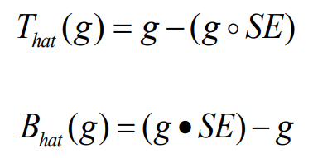
Morfolojik İşlemler
Morfolojik işlemlerin temel amacı, görüntünün temel özelliklerini korumak ve görüntüyü basitleştirmektir. Bu çalışmada, üst-şapka ve alt-şapka dönüşümleri kan damarlarına belirginlik kazandırmak için kullanılır. Üstşapka dönüşümü, bir giriş görüntüsüne morfolojik açma işlemi uygulandıktan sonra uygulama sonucunun orijinal giriş görüntüsünden çıkarılması işlemidir.
Denklem (1) 'e göre, açma operatörü görüntünün arka planına etki e ettiğinden, üst-şapka dönüşümünün görüntünün arka planını çıkarması b beklenir.
Denklem (2) 'ye göre, alt-şapka dönüşümü görüntünün arka planını t etkiler ve görüntünün arka plandaki maskeden daha küçük olan bazı a karanlık alanları üzerinde etkili olur.

Slide 5
Eşikleme yöntemleri
Görüntü eşikleme sadeliği ve sağlamlığı nedeni ile en sık kullanılan görüntü bölütleme yöntemlerinden biridir. Eşikleme işlemi, gri ölçekli bir görünün yoğunluk seviyesine göre sınıflara ayrıldığı bir işlemdir. Bu sınıflandırma işlemi için tanımlanmış kurallara uygun bir eşik değeri seçmek gerekir.
Çok seviyeli eşikleme gri ölçekli görüntüyü birkaç farklı bölgeye ayırabilen bir işlemdir.
Maksimum entropi tabanlı eşikleme entopi yöntemlerine bağlı eşikleme işlemi araştırmacılar tarafından tercih edilen bir yöntemdir.
Bulanık mantık tabanlı eşikleme bulanık kümeleme bir yumuşak kümeleme tekniğidir. Bu kümeleme yöntemi, nesnelerin kümelere olan aitliğini ifade etmek için bir derece kavramı kullanır.

Slide 6
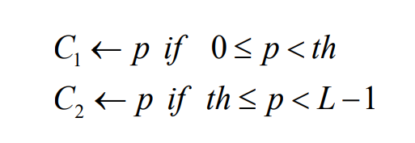
Çok Seviyeli Eşikleme
Gri ölçekli görüntüyü birkaç farklı bölgeye ayırabilen bir işlemdir.
Burada, p parametresi L gri tonlama seviyeleri L = {0, 1, 2,…, L - 1} ile temsil edilebilen gri tonlama görüntüsünün piksellerinden biridir. C1 ve C2 parametreleri, p pikselinin atanacağı sınıflardır, th parametresi ise eşik değeridir.

Slide 7
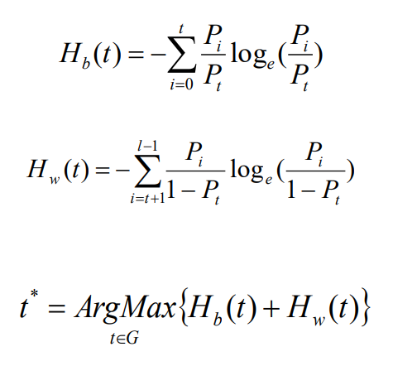
Maksimum Entropi Tabanı Eşikleme
Entopi yöntemlerine bağlı eşikleme işlemi araştırmacılar tarafından tercih edilen bir yöntemdir. Ggörüntüdeki yoğunluk değerlerinin olasılık dağılımına katkı veren ön ve arka plan görüntüsüne ait entropi değerleri ayrı ayrı hesaplanır ve toplamları maksimize edilir. Ardından, entropinin toplamını maksimize eden bir optimum eşik değeri hesaplanır.
Burada, t eşik değerini temsil eder, Pt parametresi Pt = t den 0 a kadar toplamı olarak hesaplanır. Pt parametresi görüntüdeki i gri düzeyinin olasılığıdır.

Slide 8
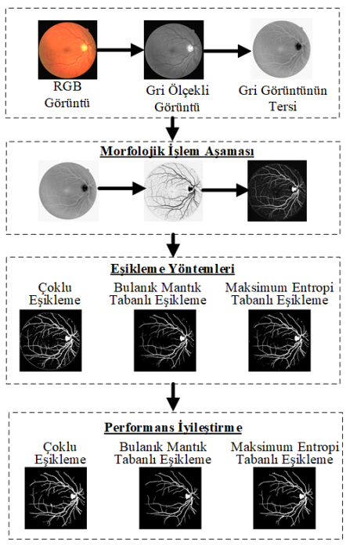
Kullanılan Yöntem
-Görüntü griye dönüştürülüp tersi alınır.
-Morfolojik işlemler yapılır.
-Çoklu eşikleme, Bulanık mantık tabanlı eşikleme, Maksimum etropi tabanlı eşikleme yöntemleri kllanılır.
-Performans iyileştirme yapılır.

